Slide 1
§5.1 定积分的概念
高等数学

Slide 2
定积分的概念
问题引入
专业结合
探索原理
学以致用
新知学习

Slide 3
定积分的概念
问题引入
专业结合
探索原理
学以致用
新知学习
ab
b
h
a
1/2ah
a
a
h
1/2(a+b)h
b

Slide 4
定积分的概念
问题引入
专业结合
探索原理
学以致用
新知学习

Slide 5
定积分的概念
问题引入
专业结合
探索原理
学以致用
新知学习
等分圆
拼接
等分无限加细

Slide 6
定积分的概念
问题引入
专业结合
探索原理
学以致用
新知学习

Slide 7
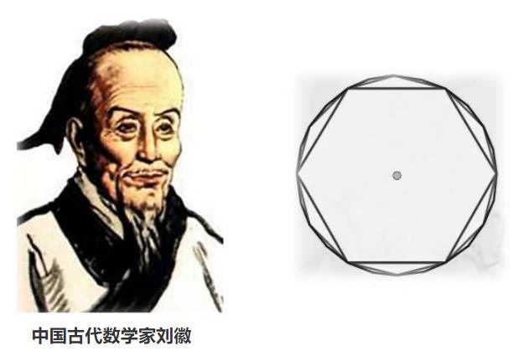
定积分的概念
问题引入
专业结合
探索原理
学以致用
新知学习
等分圆
分割
近似代替
拼接
求和
等分无限加细
取极限
割之弥细，失之弥少
以直代曲
无限分割

Slide 8
定积分的概念
问题引入
专业结合
探索原理
学以致用
新知学习

Slide 9
定积分的概念
问题引入
专业结合
探索原理
学以致用
新知学习

Slide 10
定积分的概念
问题引入
专业结合
探索原理
学以致用
新知学习

Slide 11
定积分的概念
问题引入
专业结合
探索原理
学以致用
新知学习
曲边梯形
a
b
O

Slide 12
定积分的概念
问题引入
专业结合
探索原理
学以致用
新知学习
a
b
O

Slide 13
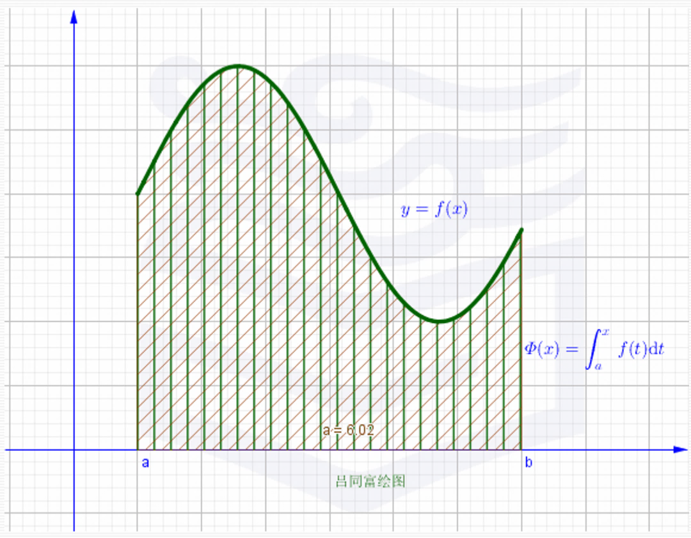
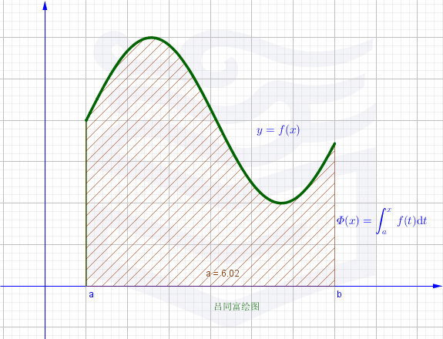
定积分的概念
问题引入
专业结合
探索原理
学以致用
新知学习
分 割
任意分割成 个小区间
近似代替
求 和
取 极 限

Slide 14
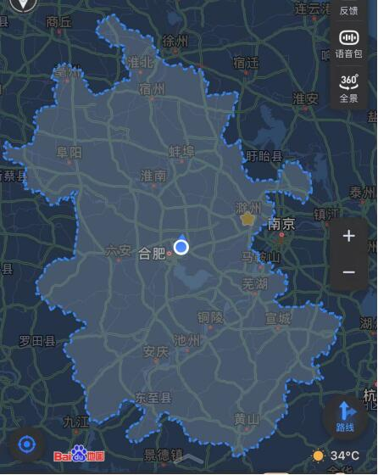
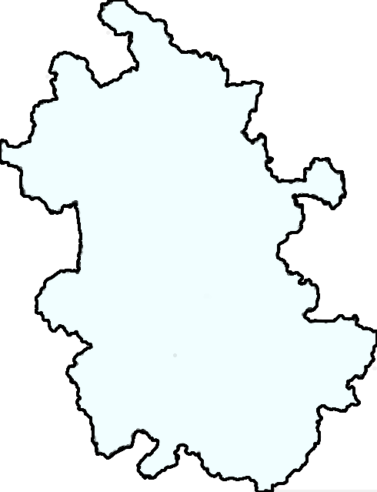
定积分的概念
问题引入
专业结合
探索原理
学以致用
新知学习

Slide 15
定积分的概念
问题引入
专业结合
探索原理
学以致用
新知学习
定积分的思想和方法：
分割
近似代替
求和
取极限
结果：
定积分

Slide 16
定积分的概念
问题引入
专业结合
探索原理
学以致用
新知学习
定义 设函数 在区间 上有界，任意取分点 ,
把区间 分成n个小区间 ，称为子区间，其长度记为
在每个子区间 上任取一点 ，得相应的函数值 ，
作乘积 ，得和式 。

Slide 17
定积分的概念
问题引入
专业结合
探索原理
学以致用
新知学习
令 ，若 ，上述和式的极限存在，则称函数 在区间 上
可积，并将此极限值称为函数 在 上的定积分，记作 ，即
其中，“ ”称为积分号， 称为被积函数， 称为被积表达式，x 称为
积分变量，区间 称为积分区间，a，b 分别称为积分下限与上限。

Slide 18
定积分的概念
问题引入
专业结合
探索原理
学以致用
新知学习
例1 利用定义计算定积分 。
解
（1）分割 用分点 ，把区间 分成n 等份，
那么分点为
每个小区间的长度 。
（2）近似 取每个区间的右端点为 ，则小曲边梯形的面积

Slide 19
定积分的概念
问题引入
专业结合
探索原理
学以致用
新知学习
（3）求和 得曲边梯形的面积S的近似值
（4）取极限 因为 ，当 时， ，所以

